Slide 1
INTRODUÇÃO A MANIPULAÇÃO DE BIG DATA COM R
Gabriela L. Borges
gabilimaborges@hotmail.com

Slide 2
Objetivo
Introduzir conceitos, pacotes e funções fundamentais do R para executar as seguintes tarefas:
Importar um conjunto de dados de um arquivo
Selecionar, remover e criar colunas
Filtrar linhas, agrupar e sumarizar os dados
Construção de gráficos com os dados
Apresentar conceitos sobre Spark, Parquet e a biblioteca sparklyr do R
Divulgar material e maneiras de procurar ajuda com os erros

Slide 3
Conteúdo
Introdução ao R
Instalação de pacotes, R como calculadora, estrutura de dados, funções, for, if
Manipulação de dados com o R
Importando dados, tibbles, dplyr, tidyr, ggplot2, descritivas com o tidyverse
Introdução ao aprendizado de máquina
Algoritmos supervisionados e não supervisionados, validação
Manipulação de Bigdata com Sparklyr
Spark, arquivos Parquet, a biblioteca sparklyr

Slide 4
01
Sobre o R
02
Sobre o Rstudio
03
Primeiros passos no R
04
Tipos de dados

Slide 5
01
Sobre o R
02
Sobre o Rstudio
03
Primeiros passos no R
04
Tipos de dados

Slide 6
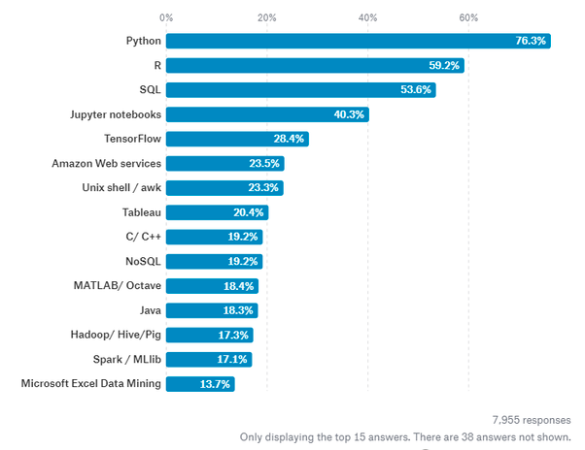
Sobre o R
R é uma linguagem de programação para análise estatística.
R é gratuito e open source.
Possui mais de 14 mil pacotes:
survival (análise de sobrevivência)
Htmlwidgets (visualização interativa com JS)
swirl (aprenda R no R)
Possibilidade de integração com tecnologias feitas em outras linguagens.

Slide 7
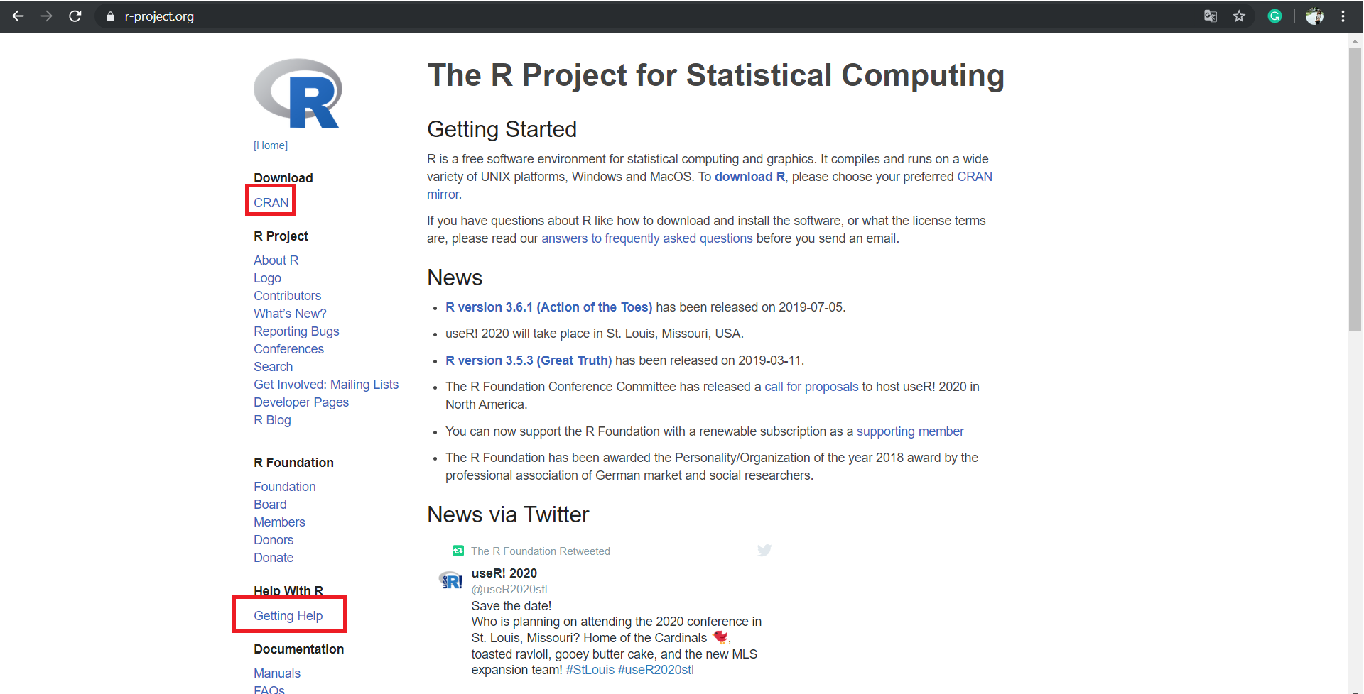
Sobre o R
Site oficial: https://www.r-project.org/

Slide 8
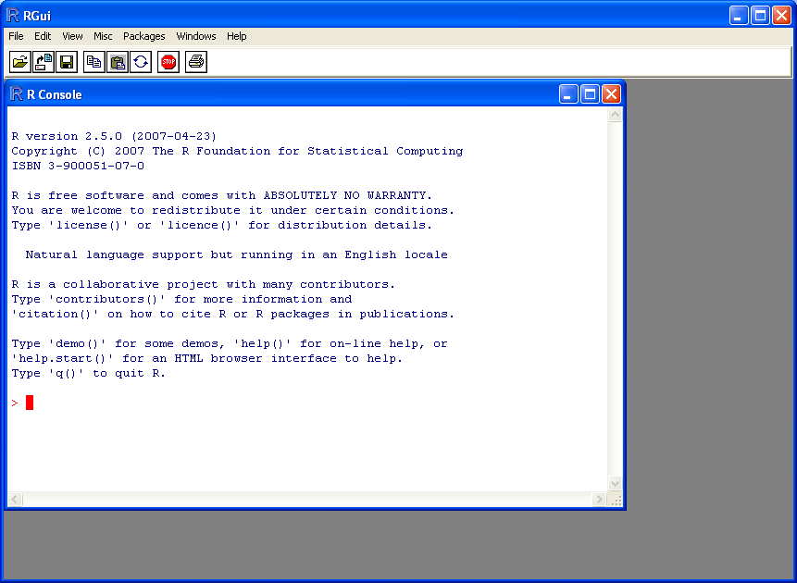
Sobre o R
Site oficial: https://www.r-project.org/

Slide 9
Sobre o R
Console
Site oficial: https://www.r-project.org/

Slide 10
Sobre o R
print(“Hello World”)
Site oficial: https://www.r-project.org/

Slide 11
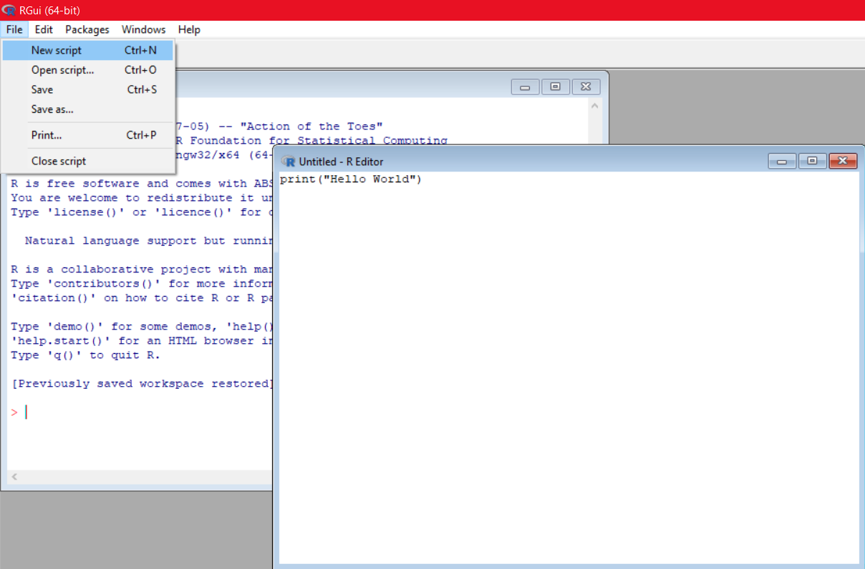
Sobre o R
print(“Hello World”)
Scripts
Site oficial: https://www.r-project.org/

Slide 12
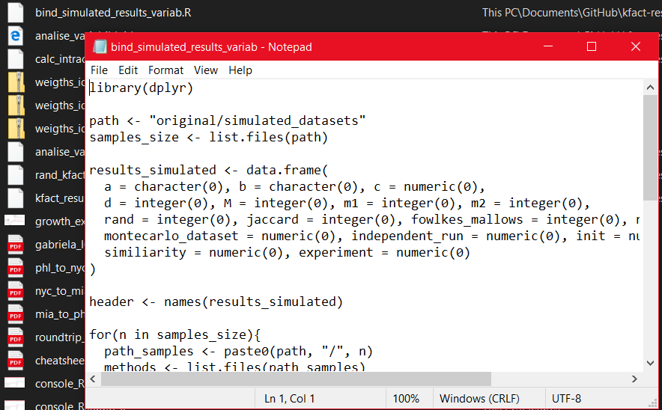
Sobre o R
Scripts do R: +.R+
Site oficial: https://www.r-project.org/

Slide 13
Sobre o R
print(“Hello World”)
Aperte Ctrl + Enter para rodar o código da linha selecionada
print(“Hello World”)
Site oficial: https://www.r-project.org/

Slide 14
01
Sobre o R
02
Sobre o Rstudio
03
Primeiros passos no R
04
Tipos de dados

Slide 15
Sobre o Rstudio
Rstudio é uma IDE para linguagem R.
Rstudio é gratuito e open source.
Rstudio facilita o acesso a pastas e arquivos do seu computador.
Rstudio completa nome de funções, arquivos e etc usando a tecla tab.
Rstudio integra diferentes plataformas ao R.
Rmarkdown
Github
Apache Spark

Slide 16

Sobre o Rstudio
Site oficial: https://rstudio.com

Slide 17
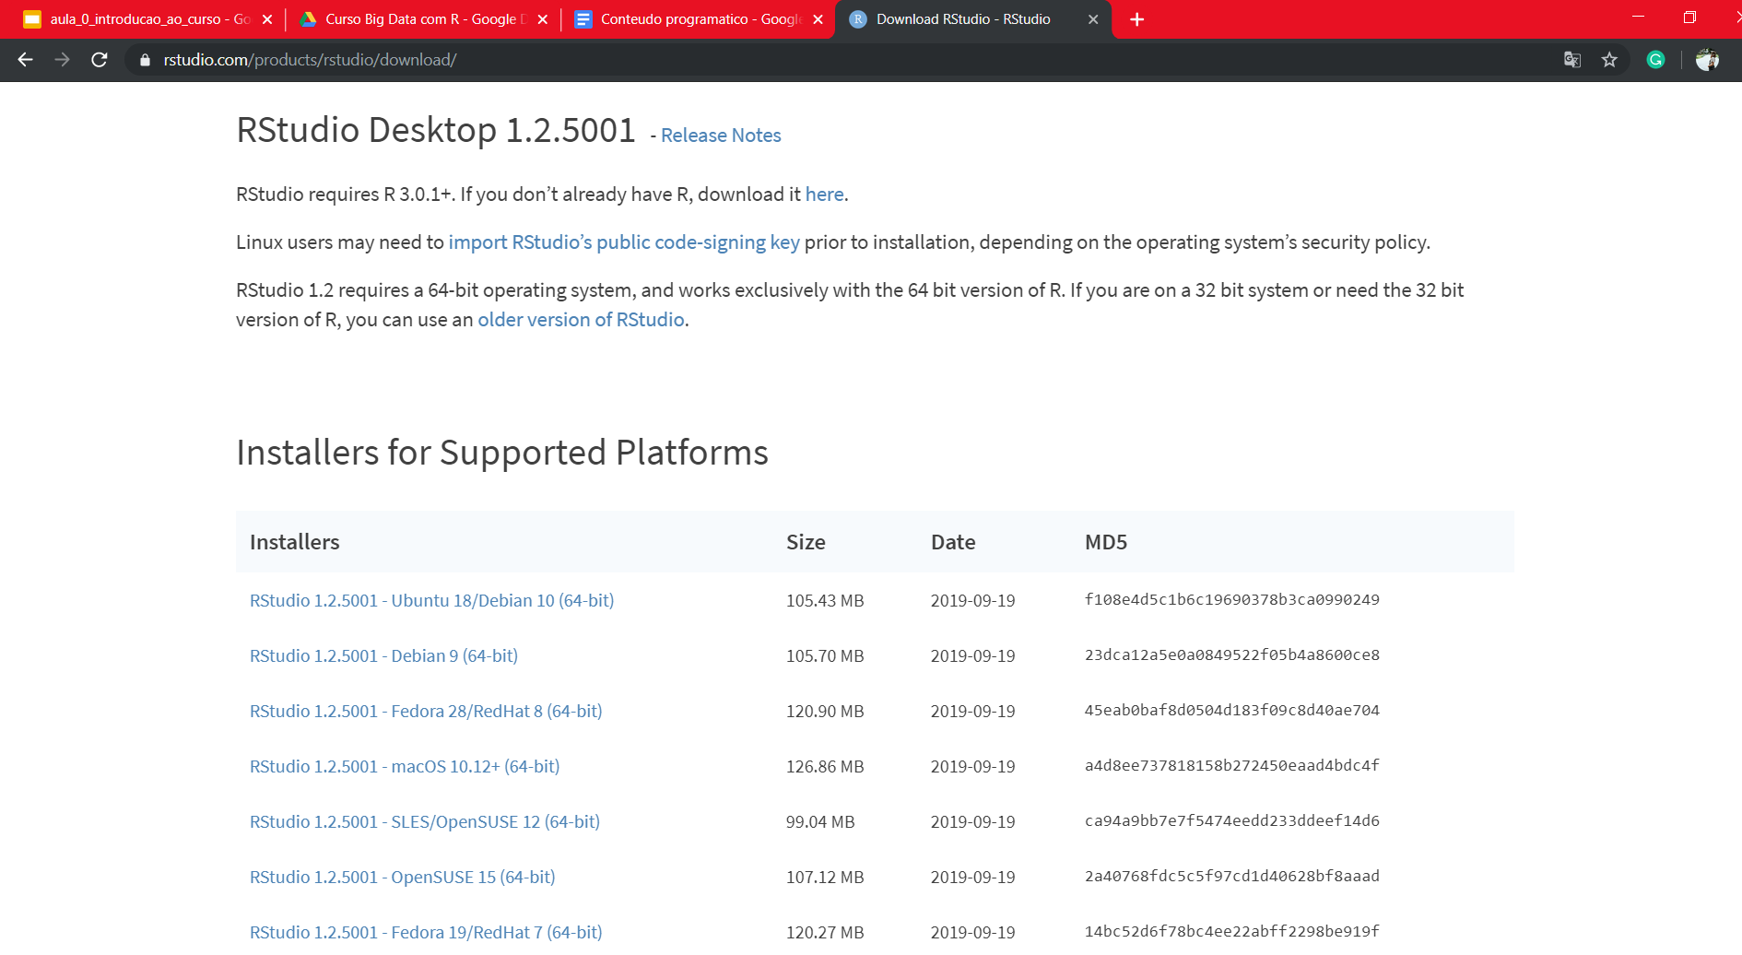
Sobre o Rstudio
Site oficial: https://rstudio.com/products/rstudio/download/

Slide 18
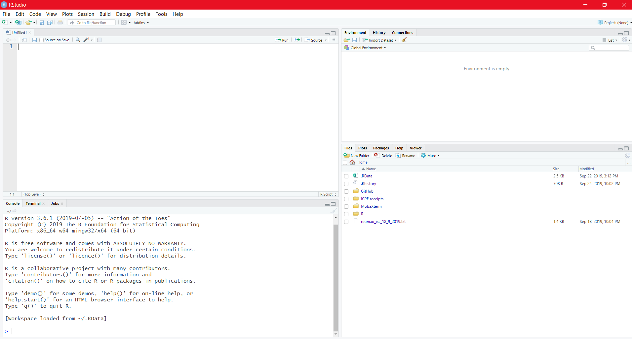
Sobre o Rstudio

Slide 19
Sobre o Rstudio
print(“Hello World!”)
Scripts

Slide 20
Sobre o Rstudio
print(“Hello World!”)
Console

Slide 21
Sobre o Rstudio
print(“Hello World!”)
Environment/
History/
Connections

Slide 22
Sobre o Rstudio
print(“Hello World!”)
Files/
Plots/
Help/
Packages

Slide 23
Sobre o Rstudio
print(“Hello World”)

Slide 24
Sobre o Rstudio
print(“Hello World!”)
print(“Hello World”)
Aperte Ctrl + Enter para rodar o código da linha selecionada

Slide 25
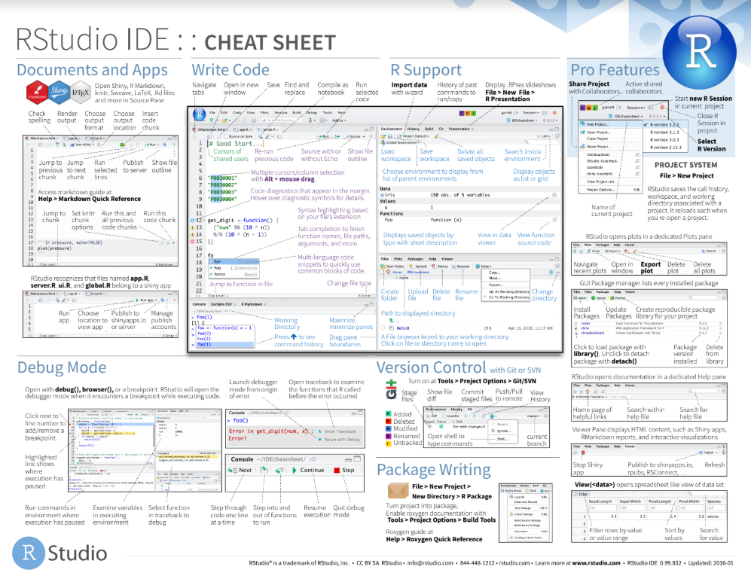
Sobre o Rstudio

Slide 26
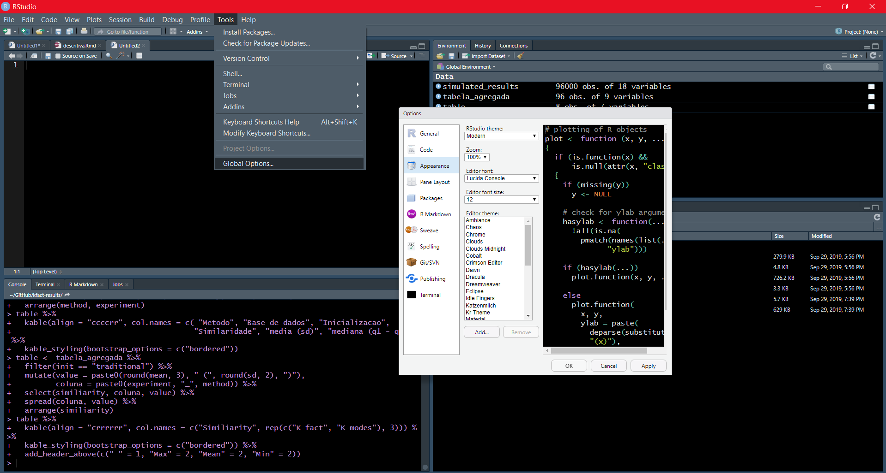
Sobre o Rstudio
print(“Hello World!”)

Slide 27

R + Markdown =
Scripts do R: +.Rmd+ O Rmarkdown é um tipo de documento especial que contém tanto textos em markdown quanto chunks de códigos em R, tudo escrito no mesmo lugar. Markdown: documentos de texto com formatação básica Chunks de R: pedaços de código em R encapsulados por três crases (`)
# This is a first header ## This is a second header
```{r} print(“Hello World”) ```

Slide 28
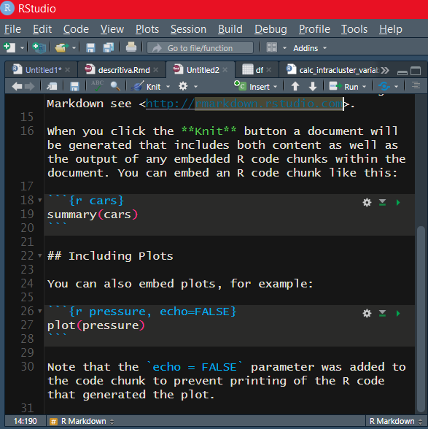
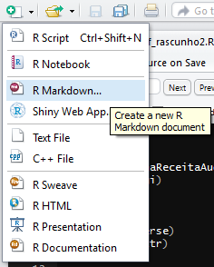
R + Markdown =
Scripts do R: +.Rmd+ O Rmarkdown é um tipo de documento especial que contém tanto textos em markdown quanto chunks de códigos em R, tudo escrito no mesmo lugar.

Slide 29

PEDINDO AJUDA
No R existem quatro principais fontes de informação para procurar ajuda:
Função help() e documentação do R
Google
Stackoverflow
Coleguinha

Slide 30
PEDINDO AJUDA
Função help() e documentação do R: A documentação do R serve pra você saber como usar uma função específica. Dicas:
Os exemplos no final do help são extremamente úteis.
A seção Usage dá uma noção de como usar a função
A seção Arguments descreve os parâmetros da função.
A seção See also sugere funções relacionadas a que você pesquisou.
help(sqrt)
?sqrt

Slide 31
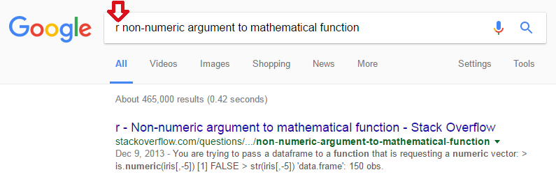
PEDINDO AJUDA
Google: O Google pode ser usado para encontrar soluções para seus erros e problemas no R. Deve ser sua primeira tentativa para solucionar um erro. Pesquisas em inglês aumentam consideravelmente a chance de achar uma solução.
log("5")
## Error in log("5"): non-numeric argument to mathematical function

Slide 32
PEDINDO AJUDA
Stackoverflow: O stackoverflow é um site de perguntas e respostas para problemas de programação: Você pode encontrar perguntas parecidas com o seu problema*. Você pode criar sua própria pergunta. Para construir sua própria pergunta fique atento às boas práticas: Ser conciso Ser específico Ter a mente aberta Ser gentil Adicionar um exemplo minimal e reprodutível
*Provavelmente o Google te levará até o StackOverflow quando você estiver pedindo ajuda.

Slide 33
01
Sobre o R
02
Sobre o Rstudio
03
Primeiros passos no R
04
Tipos de dados

Slide 34
Primeiros passos no R
Funcionamento básico: Entre com uma expressão no console e digite <enter> Entre com uma expressão no scripts, selecione a(s) linha(s) e digite <ctrl> + <enter>
print(“Hello World”)
Aperte Ctrl + Enter para rodar o código da linha selecionada
print(“Hello World”)

Slide 35
Primeiros passos no R
Comandos básicos:
demo()
demo(graphics)
help()
help(demo)
ls()
rm()
rm(list = ls())
q()

Slide 36
Primeiros passos no R
O sinal # : O R utiliza o sinal # para adicionar comentários nos scripts. Os comentários são úteis para fazer outros entenderem o que seu código faz. Comentários não rodam como código R e, por isso, não influenciam seus resultados.
# An addition 5 + 5
# Find the modulo of 1725 by 7
1725 %% 7
Isso é um comentário em R
Isso é um código em R

Slide 37
Primeiros passos no R
R como calculadora: Adição: +++
Subtração: +-+ Multiplicação: +*+
Divisão: +/+
Exponenciação: +^+ Módulo / Resto da divisão: +%%+
# An addition 5 + 5
# A division (5 + 5) / 2
# A subtraction 5 - 5
# Exponentiation <fazer>
# A multiplication 5 * 5
# Modulo <fazer>

Slide 38
Tipos de dados
Operadores de comparaçao: Igual a: +==+
Maior que: +>+ Menor que: +<+
Diferente de: +!=+
Maior igual que: +>=+ Menor igual que: +<=+
# returns TRUE 5 == 5L
# returns TRUE 5 != “five”
# returns TRUE 5 > FALSE
# returns TRUE 3 >= 0.78^3
# returns FALSE 5 < 5*TRUE
# returns FALSE -75 <= 875/(-2)

Slide 39
Primeiros passos no R
Atribuição de variável <- : A variável permite que você guarde um valor (ex. 4) ou um objeto (ex. um dataframe) no R. Você pode usar o nome da variável para acessar o valor/objeto guardado dentro da variável.
# Assign the value 42 to my_var my_var <- 42
# Print out the value of the variable my_var
my_var

Slide 40
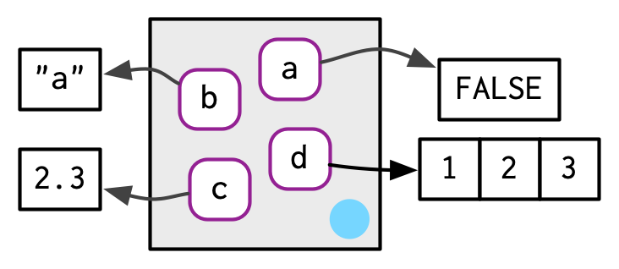
Primeiros passos no R
Atribuição de variável <- : A variável permite que você guarde um valor (ex. 4) ou um objeto (ex. um dataframe) no R. Você pode usar o nome da variável para acessar o valor/objeto guardado dentro da variável.

Slide 41
Primeiros passos no R
Atribuição de variável <- : A variável permite que você guarde um valor (ex. 4) ou um objeto (ex. um dataframe) no R. Você pode usar o nome da variável para acessar o valor/objeto guardado dentro da variável.
R é CASE SENSITIVE

Slide 42
01
Sobre o R
02
Sobre o Rstudio
03
Primeiros passos no R
04
Tipos de dados

Slide 43
Tipos de dados
Tipos básicos de dados: Os operadores matemáticos (ex. + ) funcionam com variáveis numéricas do R Não é possível utilizar os operadores matemáticos básicos em outros tipos de variáveis diferente de variáveis numéricas.
# Assign a value to the variable my_apples my_apples <- 5
# Fix the assignment of my_oranges
my_oranges <- "six"
# Create the variable my_fruit and print it out
my_fruit <- my_apples + my_oranges
my_fruit

Slide 44
Tipos de dados
Númericos:
Inteiros:
String:
Lógicos: +TRUE+ or +FALSE+f
# A double my_numeric <- 45.2
# A character my_character <- “some text”
# An integer my_integer <- 4L
# A logical my_logical <- FALSE

Slide 45
Tipos de dados
Os tipos +double e integer+ No R, por default, os números são representados como double. Para construir um valor inteiro você precisa adicionar L no final do número. O tipo double é utilizado para dados numéricos contínuos enquanto o tipo integer é utilizado para dados numéricos discretos.
# A double
my_double <- 25
# An integer
my_integer <- 25L

Slide 46
Tipos de dados
O tipo +character+ Um pedaço de texto em R é representado por uma sequência de caracteres. As aspas +“”+ ou +’’+ indicam que o valor da variável é um character. É importante utilizar o mesmo tipo de aspas no início e final da string.
# A character using double quotes
my_name <- “Gabriela”
# A character using single quotes
my_last_name <- ‘Borges’
# Assign a value to the variable string
string <- 'do more with less'

Slide 47
Tipos de dados
Usos comuns de um valor +character+ Nomes de arquivos e diretórios Nome de elementos em um objeto Elementos textuais em gráficos
# A file name
file <- ‘/home/gabriela.lima/reuniao_isc_18_9_2019.txt’
# A named variable value
charact_gabriela <- 22
names(charact_gabriela) <- ‘idade’

Slide 48
Tipos de dados
O tipo +logical+ Dados do tipo logical só podem assumir dois valores: TRUE ou FALSE Geralmente dados lógicos são resultados de comparações lógicas.
# A logical FALSE
my_false <- FALSE
# A logical TRUE
my_true <- T
# Assign a value to the variable my_evaluation
my_evaluation <- 25 < 32

Slide 49

Tipos de dados
Disponibilidade para operações matemáticas:
Númericos:
Inteiros:
String:
Lógicos: +TRUE+ or +FALSE+f
# A double my_numeric <- 45.2
# A character my_character <- “some text”
# An integer my_integer <- 4
# A logical my_logical <- FALSE

Slide 50
Tipos de dados
Disponibilidade para comparações lógicas:
Númericos:
Inteiros:
String:
Lógicos: +TRUE+ or +FALSE+f
# A double my_numeric <- 45.2
# A character my_character <- “some text”
# An integer my_integer <- 4
# A logical my_logical <- FALSE

Slide 51
Tipos de dados
Hierarquia de coerção de dados para operações no geral:
Logical
Integer
Double
Character
A variável lógica é transformada em inteira:
A variável inteira é transformada em double:
A variável double é transformada em character.
A variável character é o topo da hierarquia de coerção.
TRUE
1
45L
45.0
45.0
“45.0”
“Hello”
“45.0”
FALSE
0
1L
1.0
1.0
“1.0”
“TRUE”
“1”

Slide 52
Tipos de dados
Hierarquia de coerção de dados para operações matemáticas:
TRUE/2 + (3.5 - 3L)
value
function
TRUE
/
2L
+
3.5
+
3L
logical
integer
double
integer

Slide 53
Tipos de dados
Hierarquia de coerção de dados para operações matemáticas:
TRUE/2 + (3.5 - 3L)
0.5
TRUE
0.0
/
/
2L
2.0
+
+
3.5
3.5
+
-
3L
3.0
double
double
double
double
double

Slide 54
Tipos de dados
Hierarquia de coerção de dados para operações matemáticas:
TRUE/2 + (“3.5” - 3L)
TRUE
/
2L
+
“3.5”
+
3L
logical
integer
character
integer

Slide 55

Tipos de dados
Hierarquia de coerção de dados para operações matemáticas:
TRUE/2 + (“3.5” - 3L)
TRUE
/
2L
+
“3.5”
+
3L
Erro de tipagem
: non-numeric argument to binary operator
logical
integer
character
integer

Slide 56
Tipos de dados
Funções para manipular tipagem de dados: class():
typeof():
is.numeric(): as.character():
my_char <- “hello” class(my_char)
my_char <- “35” is.numeric(my_char)
my_int <- 35L typeof(my_int)
my_double <- 2.37 as.character(my_double)

Slide 57
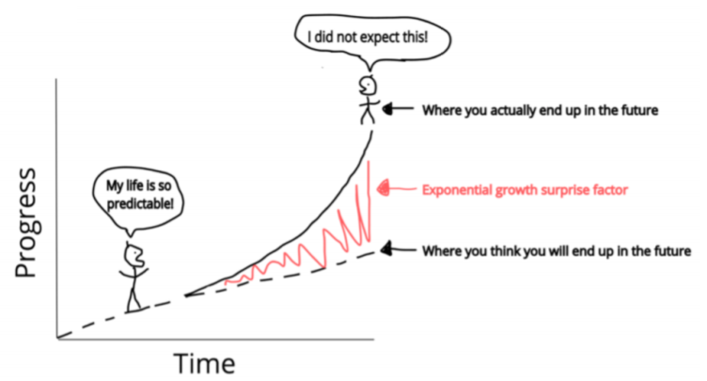
Contato: gabilimaborges@hotmail.com

